Slide 1


CHÀO MỪNG CÁC EM SINH VIÊN
ĐẾN VỚI MÔN HỌC
DINH DƯỠNG LÝ THUYẾT
Giảng viên: Đặng Thị Nhật Minh
Số ĐT: 0918 704 826
Mail: dangminh4377@gmail.com

Slide 2
Bài 4
N…
(4 tiết)

Slide 3
Kiểm tra bài cũ
Khẩu phần của con người là gì?
Khẩu phần của con người là sự phối hợp các thành phần dinh dưỡng có trong thực phẩm và nước một cách cân đối thích hợp với nhu cầu của cơ thể.

Slide 4
Kiểm tra bài cũ
Hãy trình bày các chất dinh dưỡng có trong thực phẩm?
1. Protid
2. Lipid
3. Glucid
4. Chất khoáng
5. Vitamin
6. Nước

Slide 5
Kiểm tra bài cũ
Anh/ chị hãy trả lời những nhận định sau đây là đúng hay sai và giải thích tại sao.
1. Thức ăn không có tác dụng chữa bệnh
2. Thức ăn luôn luôn có tác dụng chữa bệnh

Slide 6
3. NGUYÊN NHÂN
3.2.Nguyên nhân khách quan
GIA ĐÌNH
Nguyên nhân khách quan
  NHÀ TRƯỜNG
  XÃ HỘI

Slide 7
3. NGUYÊN NHÂN
3.2.Nguyên nhân khách quan
-Chưa quan tâm đúng mức
-Vẫn có tình trạng kỳ thị SV
Nhà trường
-Thời khoá biểu
-Sĩ số lớp đông

Slide 8
4. GIẢI PHÁP
4.1. Gia đình
- Chậm đóng học phí
-Trao học bổng
- Giới thiệu việc làm
Nhà trường

Slide 9
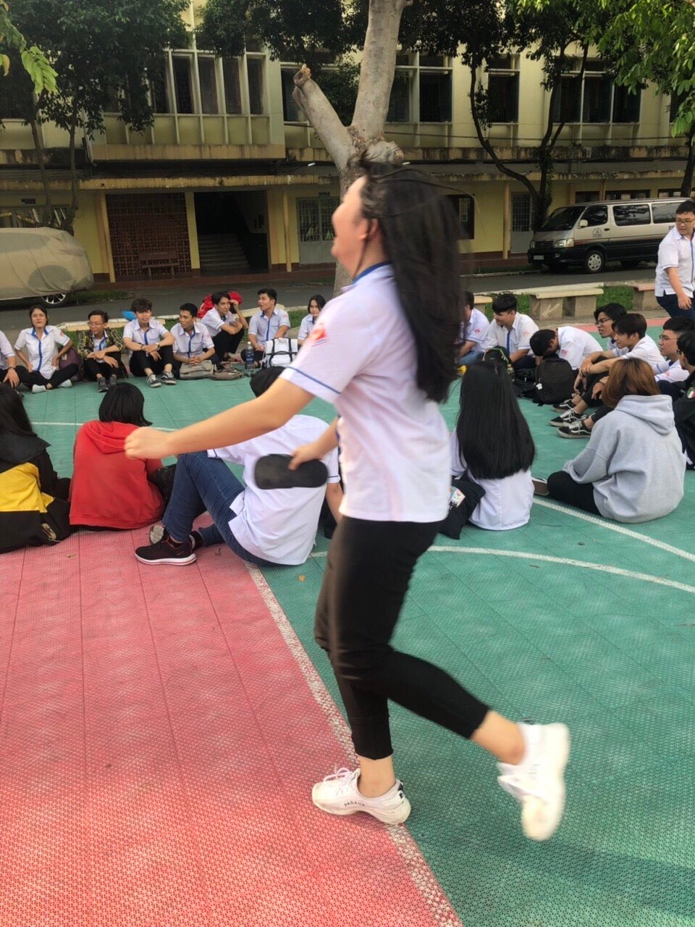
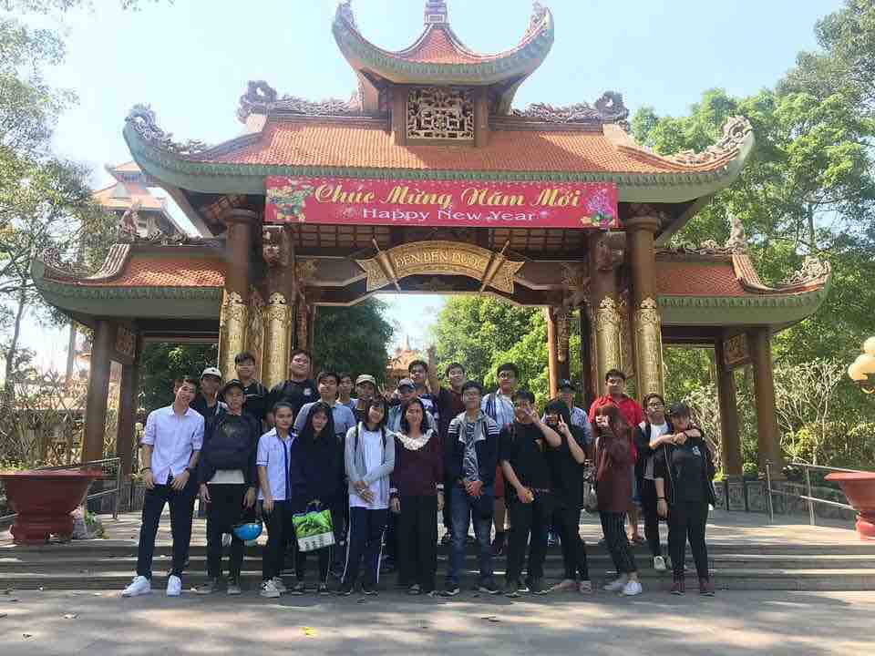
4. GIẢI PHÁP
4.2. Xã hội
GVCN - Cố vấn học tập
Tạo ra sân chơi bổ ích
Tổ chức những hoạt động ngoại khoá
Thường xuyên quan tâm giúp đỡ SV

Slide 10
4. GIẢI PHÁP
4.3. Nhà trường
GV Bộ môn ứng dụng một số phương pháp giảng dạy tạo hứng thú cho SV
Mọi SV đều được tạo cơ hội như nhau

Slide 11


Loại thực phẩm sinh năng lượng là
A. Protid
B. Chất khoáng
C. Vitamin
D. Nước

Slide 12





VÒNG QUAY
MAY MẮN
+2
0
1
2
3
0
+1
+3
0
4
5
6
0
+2
7
8
9
QUAY

Slide 13
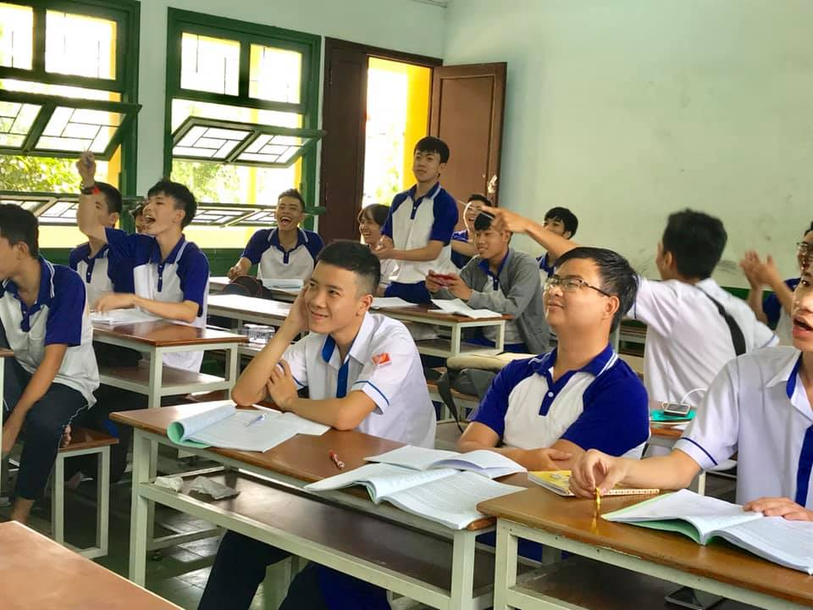
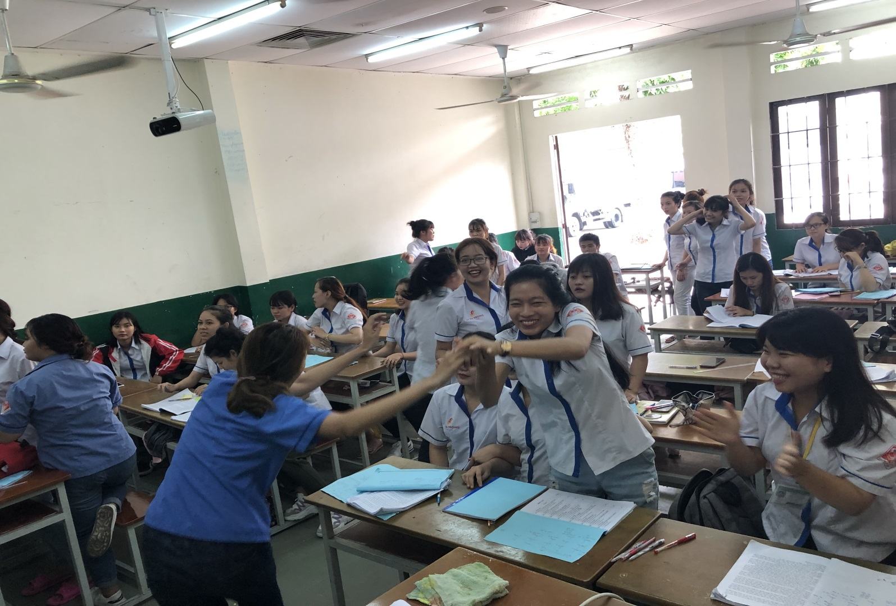
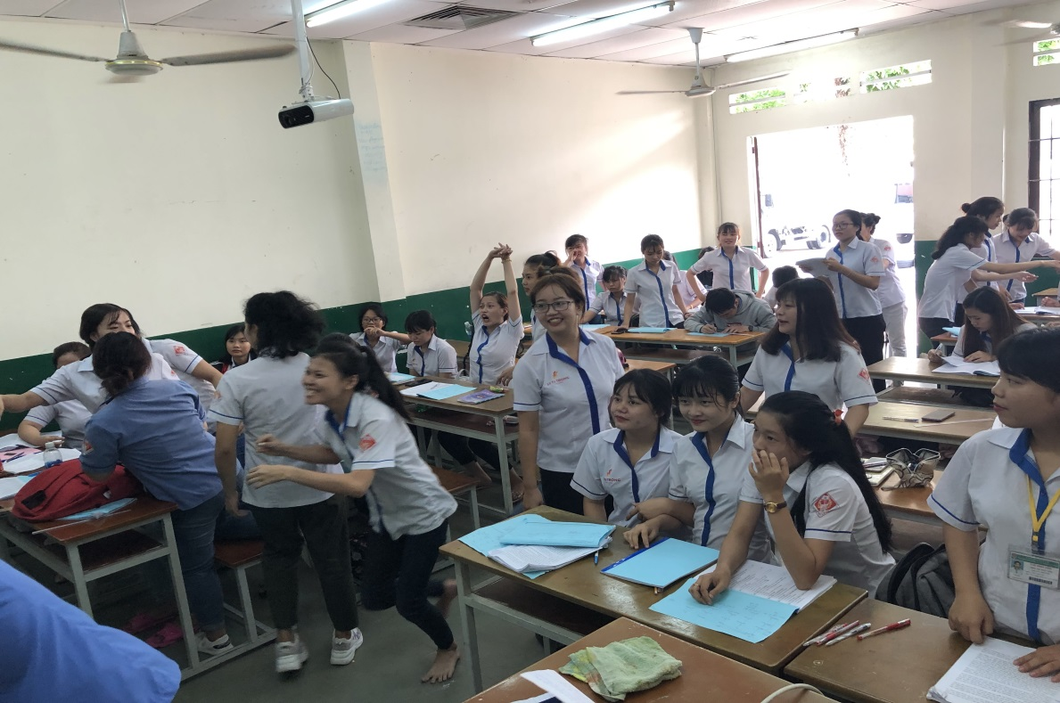
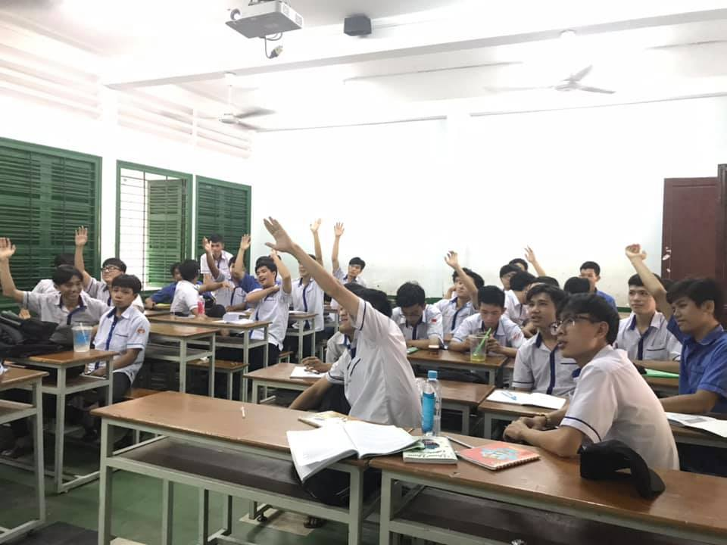
4. GIẢI PHÁP
4.3. Nhà trường

Slide 14
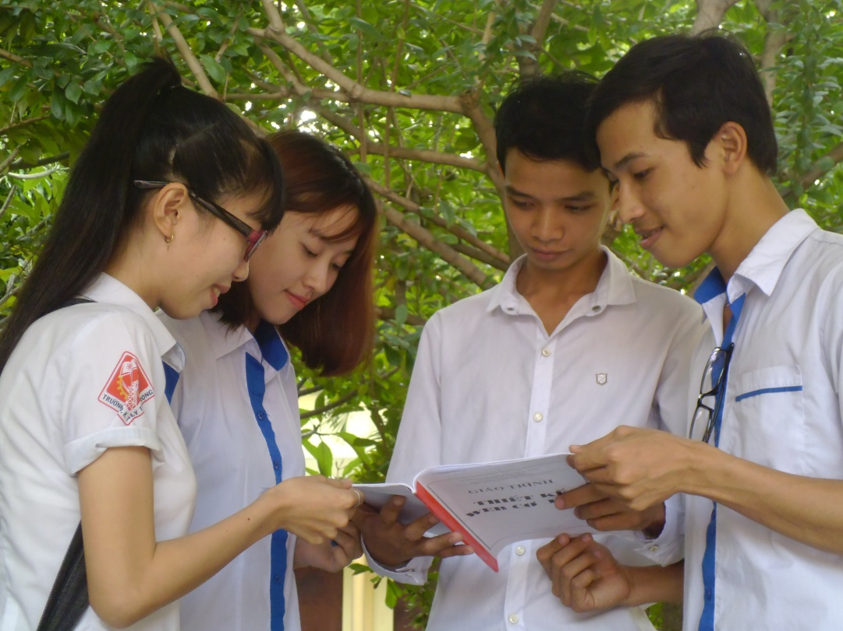
4. GIẢI PHÁP
4.3. Nhà trường
Phát động phong trào đôi bạn cùng tiến

Slide 15
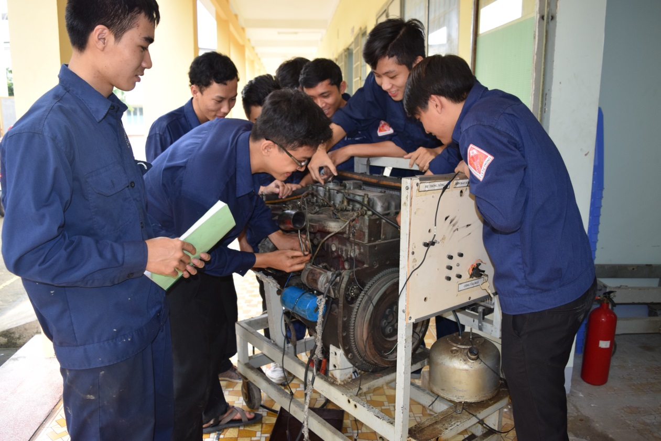
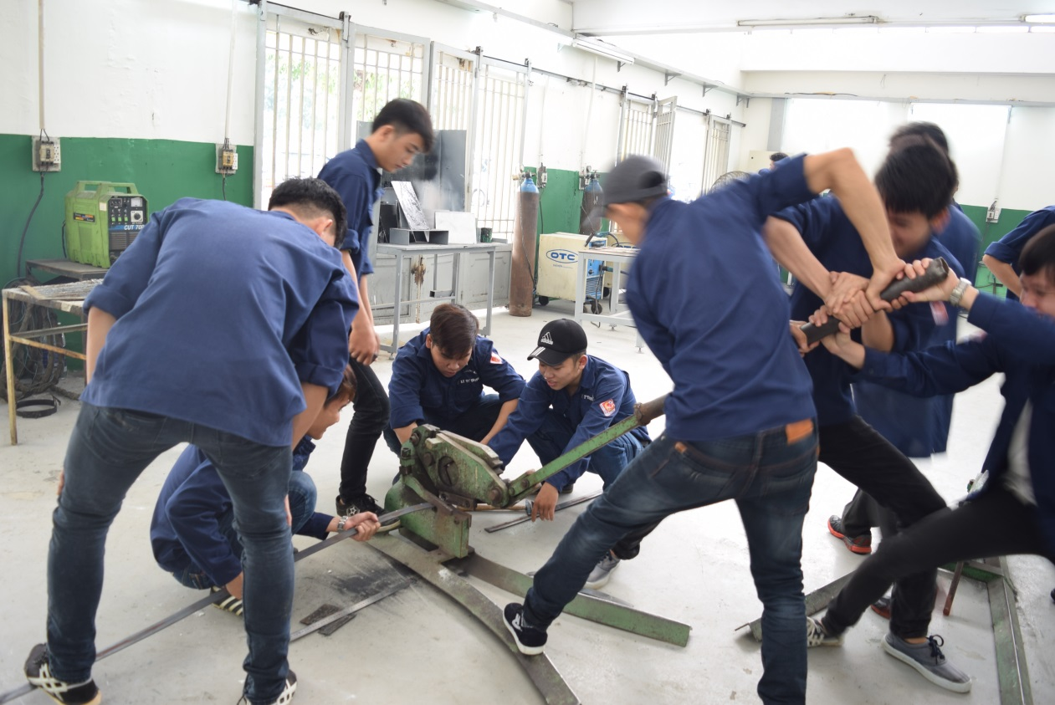
4. GIẢI PHÁP
4.3. Nhà trường
Thay đổi chương trình đào tạo,
bớt lý thuyết, tăng thực hành, thực tế

Slide 16
4. GIẢI PHÁP
4.3. Nhà trường
Nên chú ý đến việc xếp thời khoá biểu
Sĩ số lớp cần xem lại

Slide 17
4. GIẢI PHÁP
Tình huống
Trong lớp của anh chị có những SV tiếp thu bài học rất chậm,
anh chị sẽ làm gì để giảng dạy có hiệu quả?

Slide 18
Giá trị cốt lõi
Bền vững
Phát triển
Sáng tạo
Nhân văn

Slide 19
Kết luận
chúng ta cần phải giáo dục theo hướng
cá nhân hóa...

Slide 20
CẢM ƠN
BAN GIÁM HIỆU
CÁN BỘ - GIÁO VIÊN
VÀ NHÂN VIÊN ĐÃ LẮNG NGHE

